Slide 1
Презентация к уроку литературы в 11 классе «Светлая лирика Н.Рубцова».
Автор: Дьячкова Оксана Михайловна,
учитель русского языка и литературы
муниципального бюджетного
общеобразовательного учреждения
«Коношская средняя школа»
п. Коноша Коношского района
Архангельской области.
высшая квалификационная категория.
Коноша-2016г.

Slide 2
«Поверьте мне: я чист душою»
Светлая лирика Николая Рубцова.

Slide 3
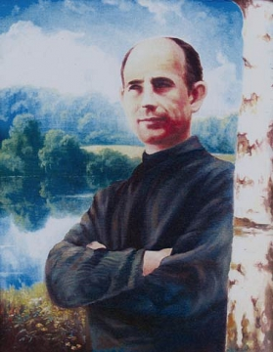
Это были стихи. Это были стихи! Просто были стихи… но какие!- Отмывалась душа. Отпускались грехи. Это – вечная боль по России. А.Борычев.

Slide 4
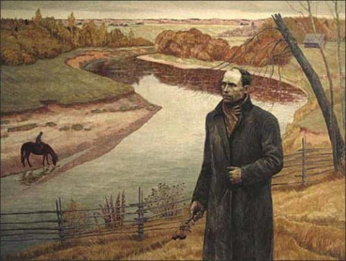
До конца До тихого креста Пусть душа Останется чиста!

Slide 5
Дом в с. Емецк Архангельской области, где в 1936 г. родился Николай Рубцов

Slide 6
Братья Альберт и Николай Рубцовы.

Slide 7
Музей Н. М. Рубцова в Никольском

Slide 8
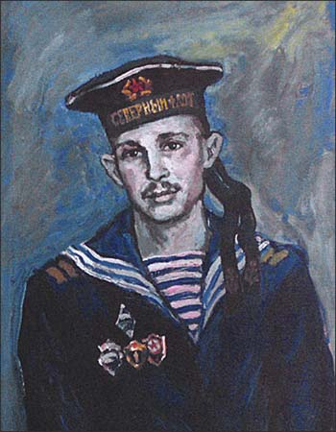
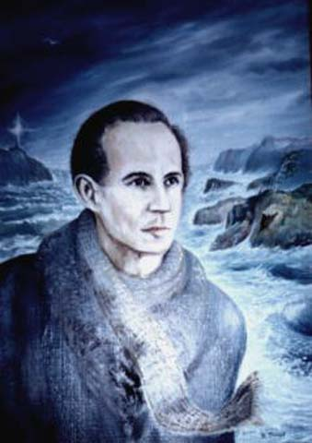

Slide 9
АВТОБИОГРАФИЯ
Николая Михайловича Рубцова
Родился в 1936 году в Архангельской области. Но трех лет меня увезли оттуда.
Детство прошло в детском доме в селе Никольском Тотемского района Вологодской области. Там закончил 7 классов.
1950—52 гг. — учился в Тотемском лесотехническом техникуме.
52—53 гг. — работал кочегаром в архангельском траловом флоте треста «Севрыба».
54—55 гг. — работал на опытном военном полигоне в г. Ленинграде.
55—59 гг. — служил на Северном флоте в звании матроса и старшего матроса.
59—62 гг. — работал слесарем, кочегаром, шихтов-щиком на Кировском (бывшем Путиловском) заводе в Ленинграде.
В 1962 г. сдал экзамены экстерном за 10 классов и поступил в Литературный институт им. Горького. В настоящее время — студент этого института.
2/V—67 г.
Н. Рубцов

Slide 10
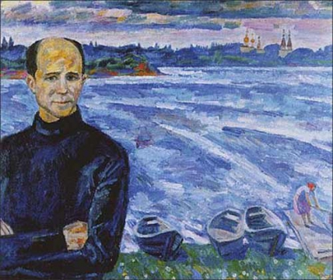

Slide 11
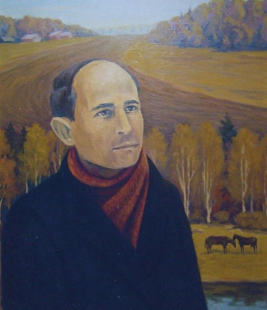

Slide 12
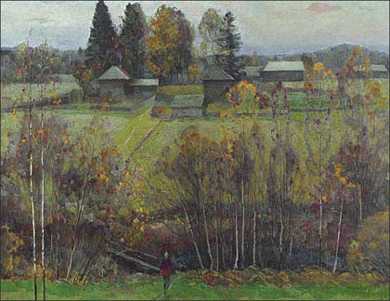

Slide 13
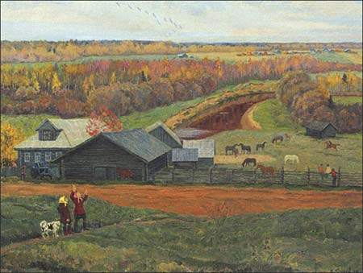
Н. Рубцов.Звезда полей.flv

Slide 14
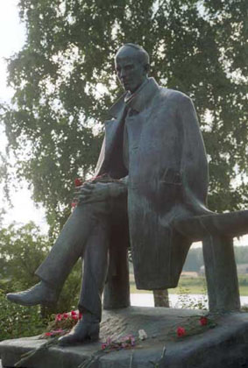
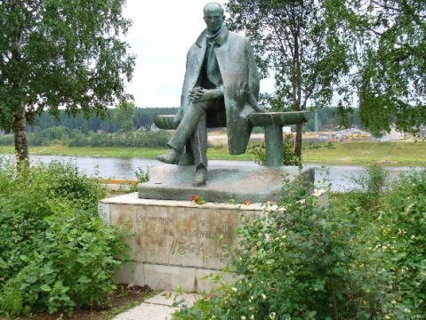
Памятник поэту в Тотьме

Slide 15
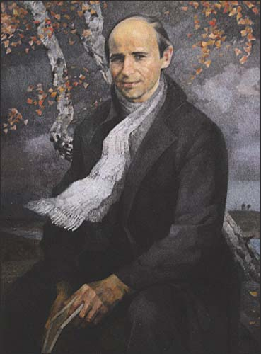

Slide 16
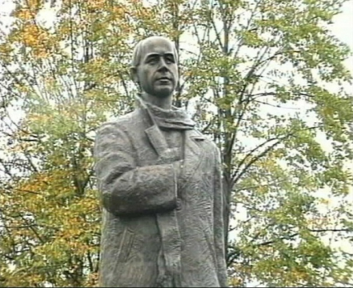
Вологда, Петровский сквер.Памятник Н.Рубцову (скульптор - А.Шебунин)

Slide 17
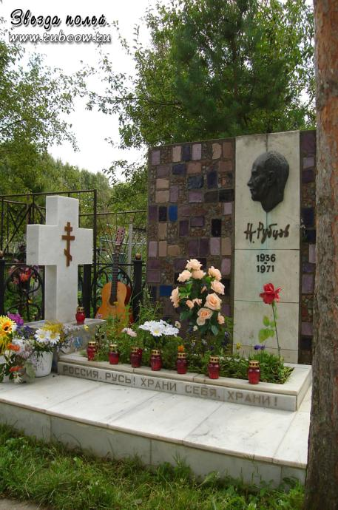
Там на ветру шумит осенний бор
И воды мутные ласкает ива,
И как при нём, по-русски торопливо
Заря над полем вяжет свой узор.
И над могильным холмиком земли
Вновь оживают давние поверья,
И всё о чём-то шепчутся деревья,
И в поднебесье плачут журавли.

Slide 18
Литература, используемая при разработке урока.
"С душою светлою, как луч...": из наблюдений над лирикой Николая Рубцова // Литература в школе. - 2006. - № 2. - С. 9-14.
Память о поэте// Суров М. Рубцов. – Вологда, 2006. – С. 181-190.
Литература 5-11 классы. Образовательные технологии: инновации и традиции. -Волгоград, 2009.
Литература 11 класс. Поурочные планы по учебнику «Русская литература 20 века» под редакцией В.П.Журавлёва.- Волгоград, 2009г.
Поэзия Николая Рубцова в школе // Литература в школе. – 1998. - №8; 1999. - №1.
Оботуров В.А. Искреннее слово: Страницы жизни и поэтический мир Николая Рубцова.- М.: Сов.писатель. 1987г.
Ресурсы интернета. http://rubtsov-poetry.ru/index.htm

